Slide 1
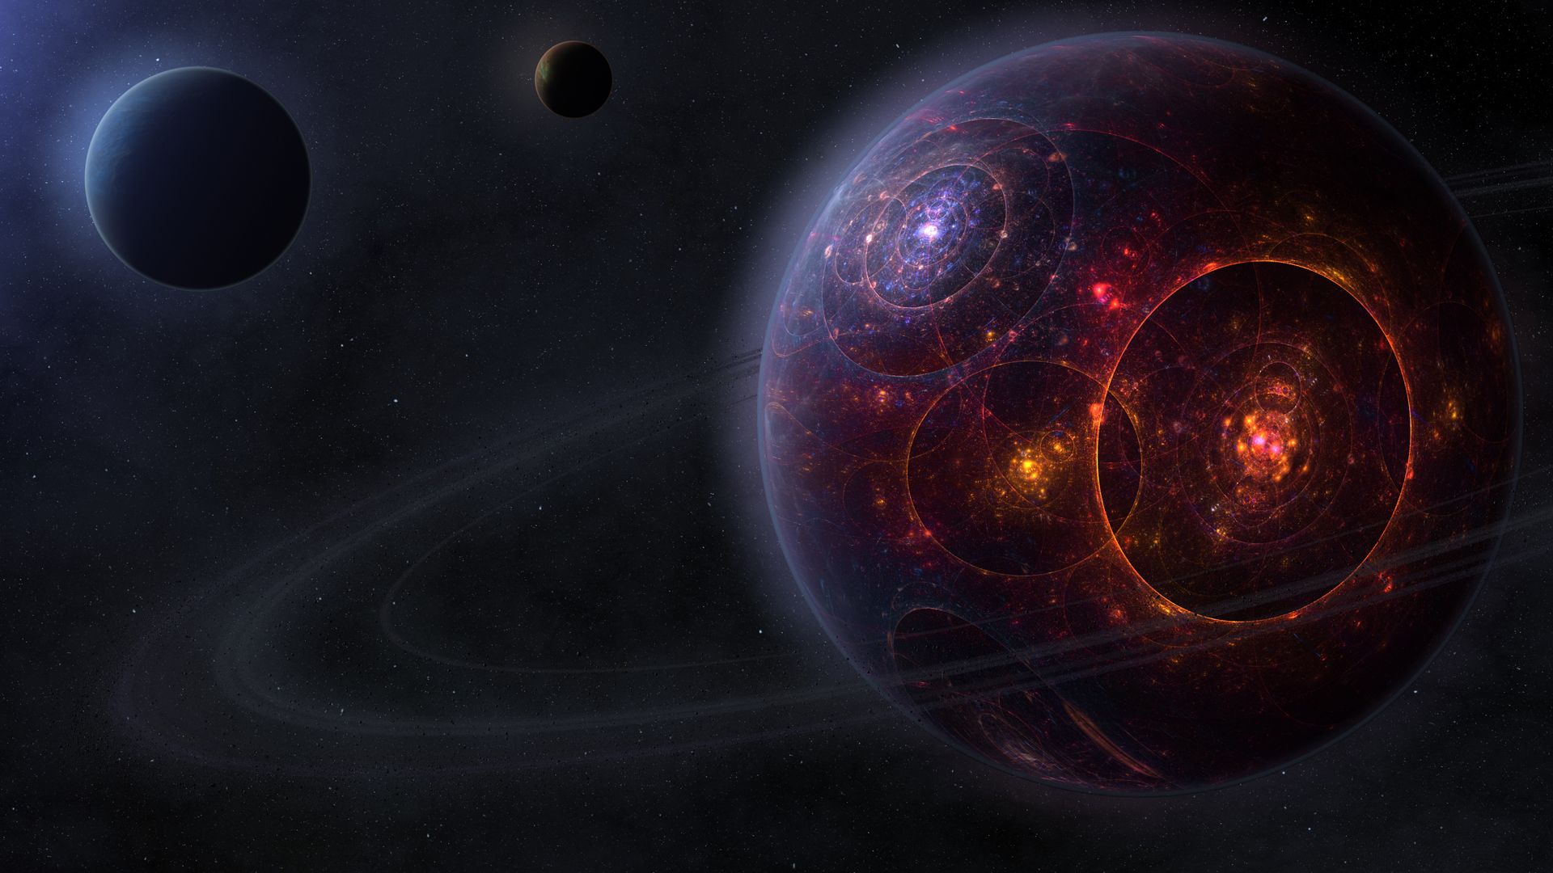
Спектральные классы звёзд
Работа выполнена
ученицами 7Е и 6ж классов
Поволяевой Дарьей, Каримовой самирой и соловей анной

Slide 2
Что же это такое?
Определение
От чего зависит распределение по классам
Как определяют класс звезды

Slide 3
Классы Анджело Секки
Первая классификация
1866 год – первые три класса
1868 год – открытие углеродных звезд
1877 год – пятый класс
Эдуард Пикеринг – горячие звезды и туманности

Slide 4
Класс | Температура, K | Истинный цвет | Видимый цвет | Масса, М | Радиус, R | Светимость, L | Линии водорода
O | 30 000—60 000 | голубой | голубой | 60 | 15 | 1 400 000 | слабые
B | 10 000—30 000 | бело-голубой | бело-голубой и белый | 18 | 7 | 20 000 | средние
A | 7500—10 000 | белый | белый | 3,1 | 2,1 | 80 | сильные
F | 6000—7500 | жёлто-белый | белый | 1,7 | 1,3 | 6 | средние
G | 5000—6000 | жёлтый | жёлтый | 1,1 | 1,1 | 1,2 | слабые
K | 3500—5000 | оранжевый | желтовато-оранжевый | 0,8 | 0,9 | 0,4 | очень слабые
M | 2000—3500 | красный | оранжево-красный | 0,3 | 0,4 | 0,04 | очень слабые

Slide 5
Йеркская классификация
От чего зависит
МКК
7 классов
Диаграмма Герцшпрунга — Рассела

Slide 6
Дополнительные спектральные классы
W – звёзды Вольфа — Райе
L – коричневые карлики
T – метановые коричневые карлики
Y – очень холодные (метано-аммиачные) коричневые карлики
C – углеродные звёзды
S – циркониевые звёзды
D – белые карлики
Q – новые звёзды
P – планетарные туманности

Slide 7


Slide 8
Спасибо за внимание!

